Slide 1
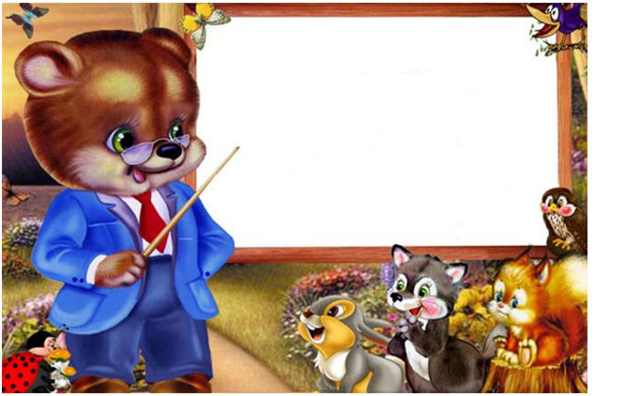
Формирование первичных навыков письма

Slide 2
Какие ошибки должны насторожить
родителей:
смешение букв
нарушенное звукопроизношение
смешение фонем по артикуляционному
сходству
пропуски или не дописывание букв, слогов
ошибки «застревания»
неумение ребёнка передавать на письме
мягкость согласных
слитное написание слов, предлогов

Slide 3
Когда могут возникнуть проблемы?
когда вовремя не поставлены все звуки,
это будет тормозить развитие устной и
письменной речи
когда ребёнок в детском саду занимался с
логопедом

Slide 4
Логопедический анализ первичных навыков письма
На момент анализа письменных работ присутствовало 110 человека, из 128.
18 тетрадей остались не проанализированными

